Slide 1
Petunjuk Praktis Melakukan Literature Review
Winny Setyonugroho, Ph.D.
Master of Hospital Administration
Universitas Muhammadiyah Yogyakarta

Slide 2
Me-review literature merupakan kegiatan yang wajib dilakukan di lingkungan akademik. Berikut adalah kumpulan petunjuk praktis untuk melakukan sebuah literature review, untuk dapat dipublikasikan ke jurnal artikel.
Mengapa review?

Slide 3
Langkah 1
Pencarian Ide

Slide 4
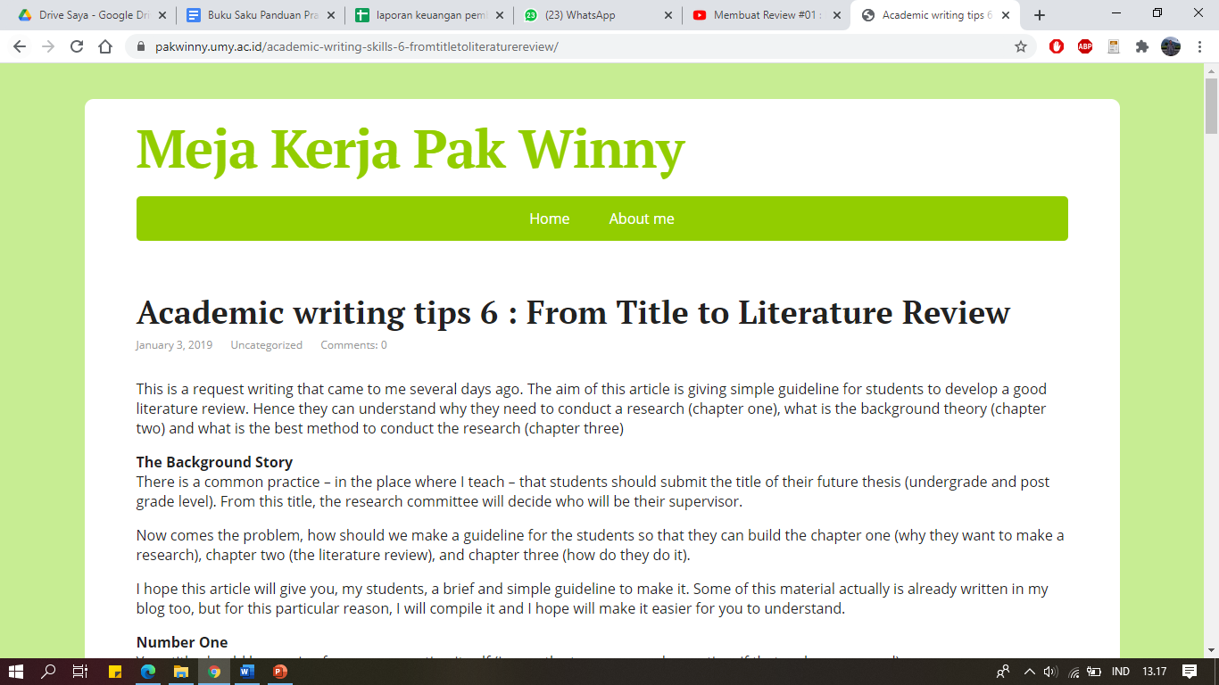
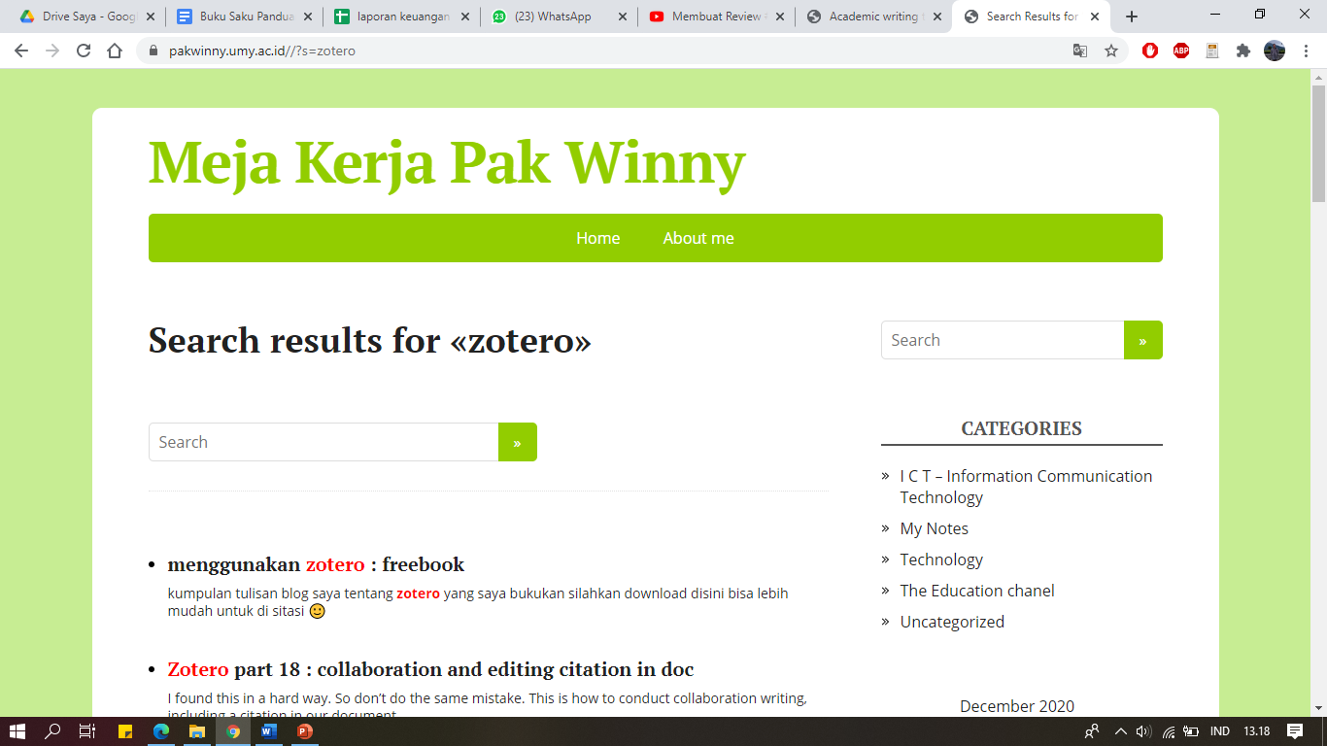
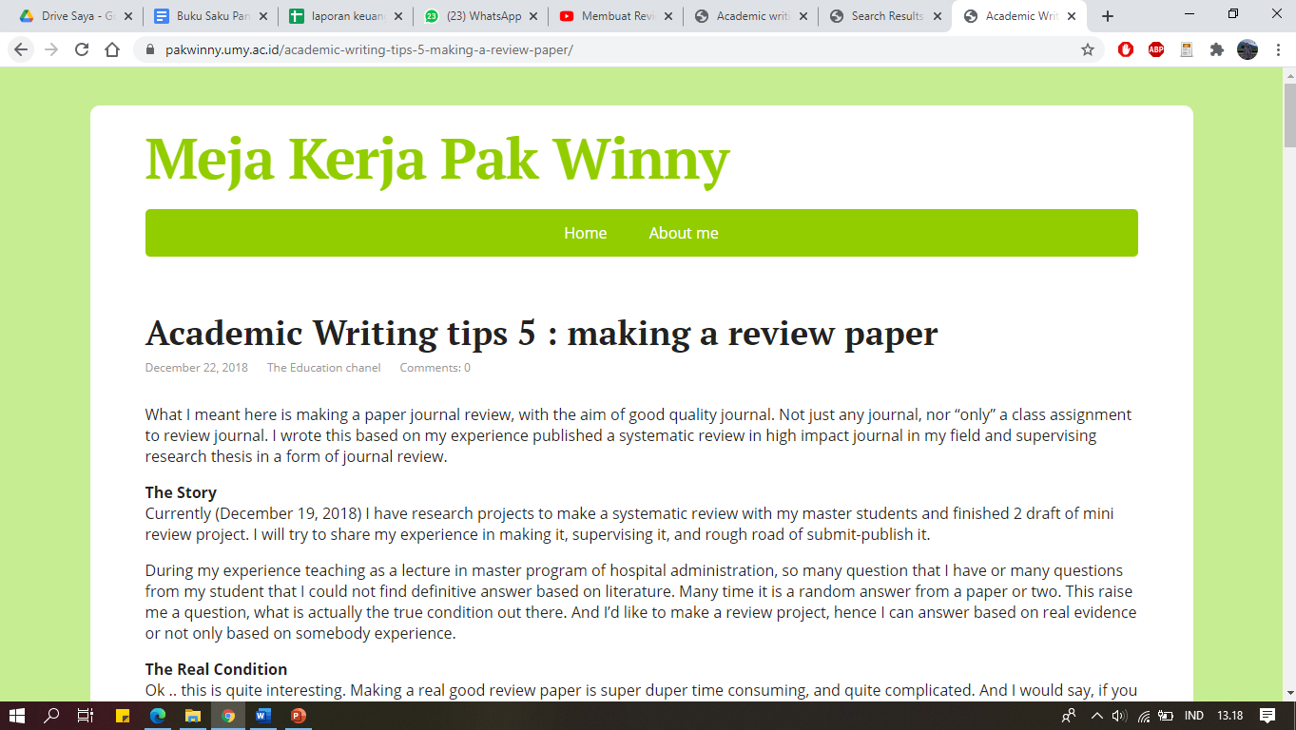
Sebagai gambaran singkat untuk membayangkan sekilas tentang pembuatan review paper, silahkan melihat tautan berikut https://pakwinny.umy.ac.id/academic-writing-tips-5-making-a-review-paper/
Dimulai dengan proses pencarian ide, mengembangkan ide, mencari sebuah pertanyaan yang dapat dikembangkan menjadi sebuah penelitian
https://www.youtube.com/watch?v=JZXdLMb2QVc
Sudah tentu di dalamnya juga ada petunjuk tentang mengelola ide tersebut menjadi sebuah mind map.dan bisa dilihat sampel lain disini
https://pakwinny.umy.ac.id/academic-writing-skills-6-fromtitletoliteraturereview/
Langkah 1
Itu dengan asumsi pembaca sudah menguasai alat bantu bibliographic software semacam zotero
https://pakwinny.umy.ac.id//?s=zotero
Mulailah dari part 1. Percayalah, urutan tersebut berdasarkan kebutuhan yang paling sering akademisi perlukan, dan kebetulan pula pertanyaan yang sering ditanyakan.
Notes:
Bisa di klik di gambar langsung menyambung ke pencarian google chrome jika memiliki oneksi internet

Slide 5
Langkah 2
Mencari Sumber Informasi

Slide 6
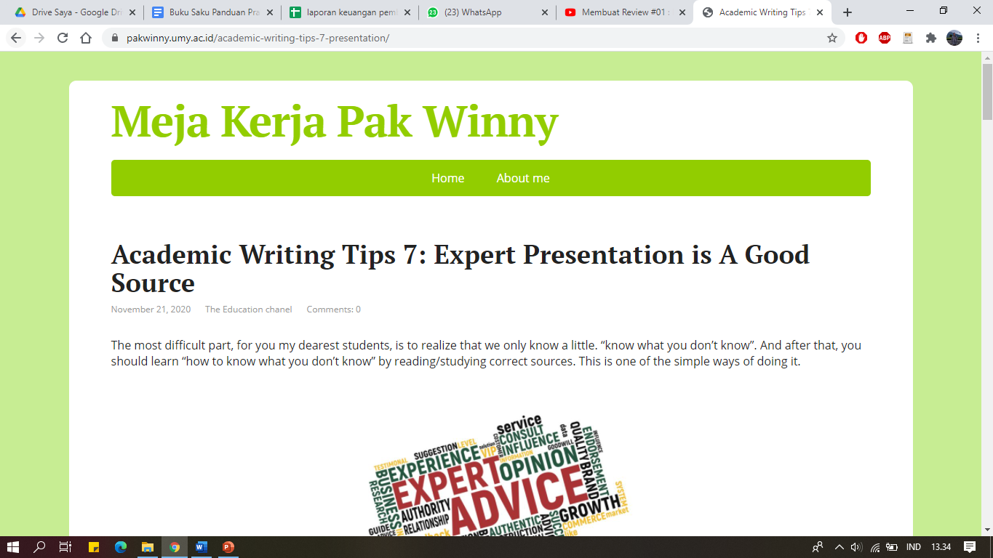
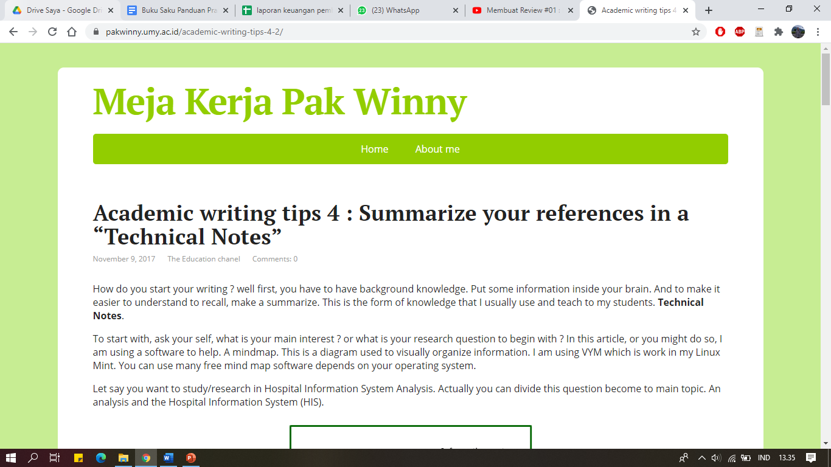
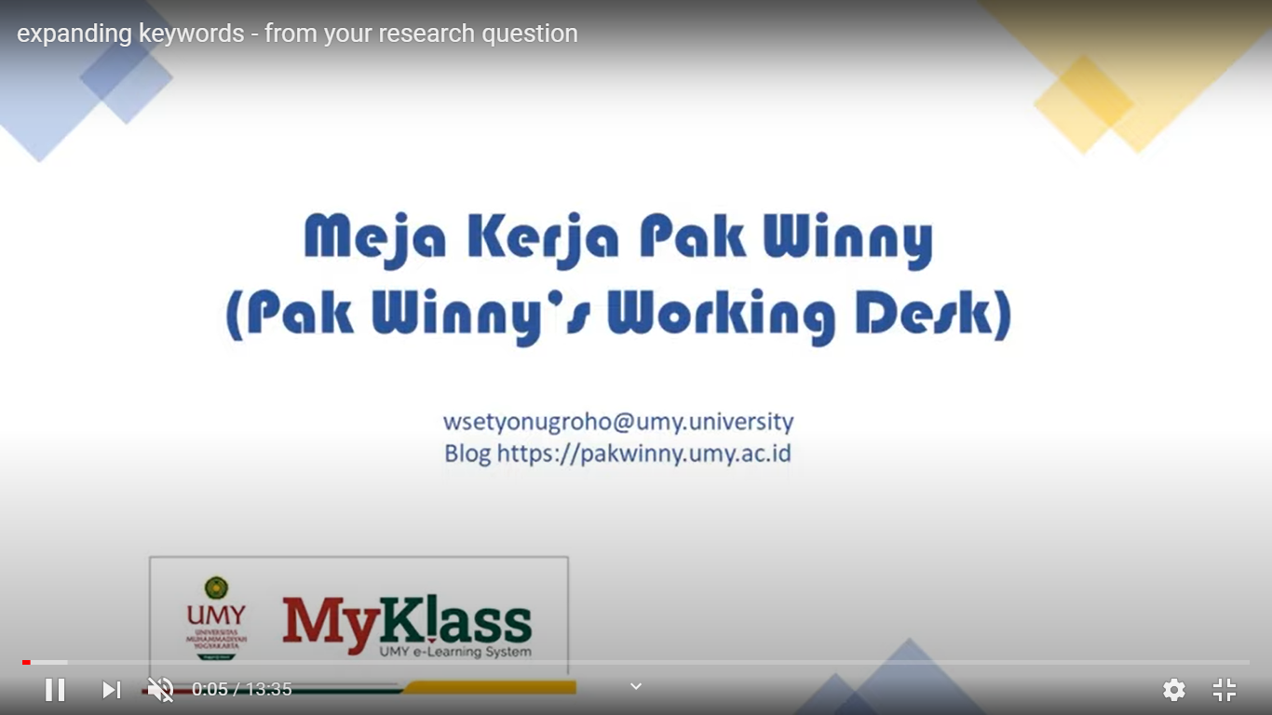
Langkah berikutnya adalah mencari sumber informasi. Sudah tentu, sumber informasi yang terpercaya. Dan juga bagaimana pencarian sumber informasi tersebut dapat dikelola dan tersimpan dengan baik, agar kita sendiri tidak lupa dengan yang pernah kita baca.
https://www.youtube.com/watch?v=mbSsQbL1Nlc&t=119s
Alternatif mencari sumber informasi untuk menjawab keingintahuan kita, menggunakan kuliah pakar dari institusi ternama di dunia, juga bisa dilihat di link berikut
https://pakwinny.umy.ac.id/academic-writing-tips-7-presentation
Rangkuman bacaan tersebut saya sebut Technical Notes
https://pakwinny.umy.ac.id/academic-writing-tips-4-2/
Dan untuk lebih memudahkan mencari sebuah ide pencarian, atau sering kita bingung mencari keywords nya, maka berikut ini adalah petunjuk sederhana pengembangan keywords dari sebuah ide atau pertanyaan dalam sebuah penelitian
https://www.youtube.com/watch?v=Sy5qOAGnLkE
Langkah 2
Notes:
Bisa di klik di gambar langsung menyambung ke pencarian google chrome jika memiliki oneksi internet

Slide 7
Langkah 3
Mempublikasikan atau Menuliskan Rangkuman tersebut Menjadi Sebuah Artikel Jurnal

Slide 8
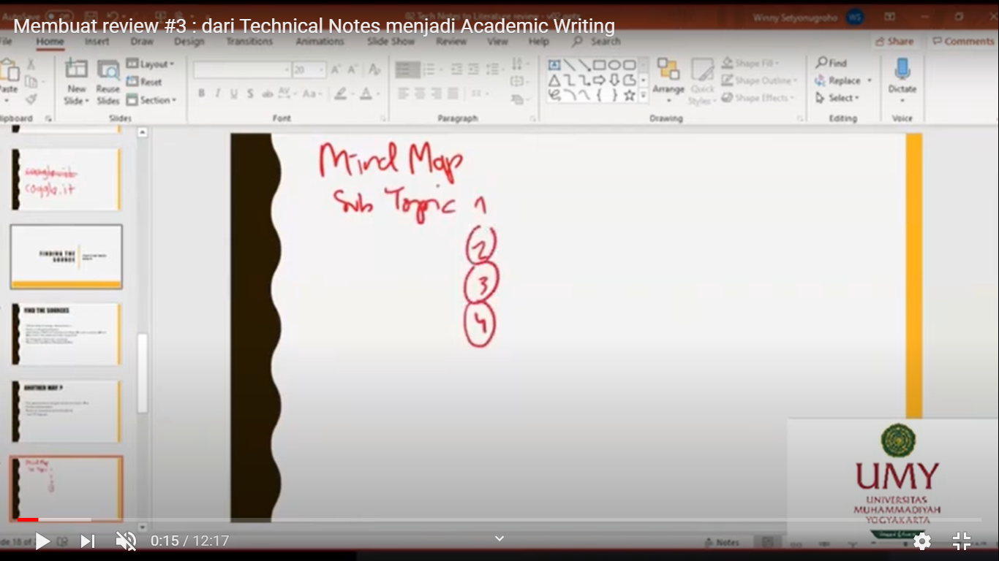
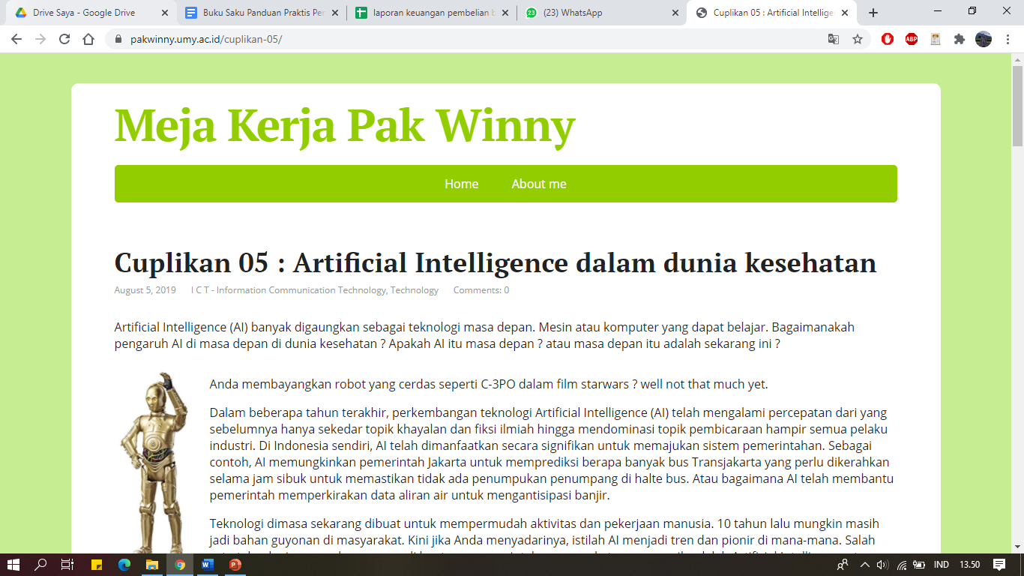
Jika anda kemudian ingin mempublikasikan atau menuliskan rangkuman tersebut menjadi sebuah artikel jurnal, ataupun sebuah buku, maka perlu sebuah ketrampilan menuliskan kedalam bentuk dokumen. Berikut ini ada tips sederhana melakukannya.
https://www.youtube.com/watch?v=DBKoZpzQVZc
Salah satu contoh, hasil penterjemahan dari Technical Notes menjadi sebuah tulisan adalah sebagai berikut
https://pakwinny.umy.ac.id/cuplikan-05/
Langkah 3
Notes:
Bisa di klik di gambar langsung menyambung ke pencarian google chrome jika memiliki oneksi internet

Slide 9
Langkah 4
Systematic Review

Slide 10
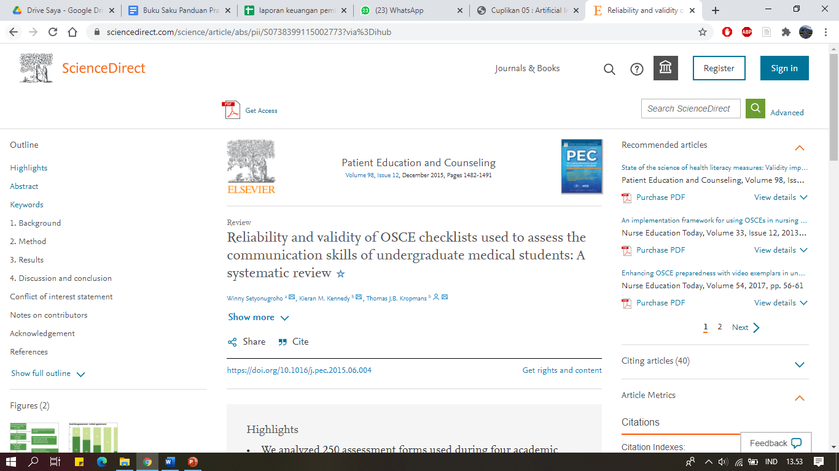
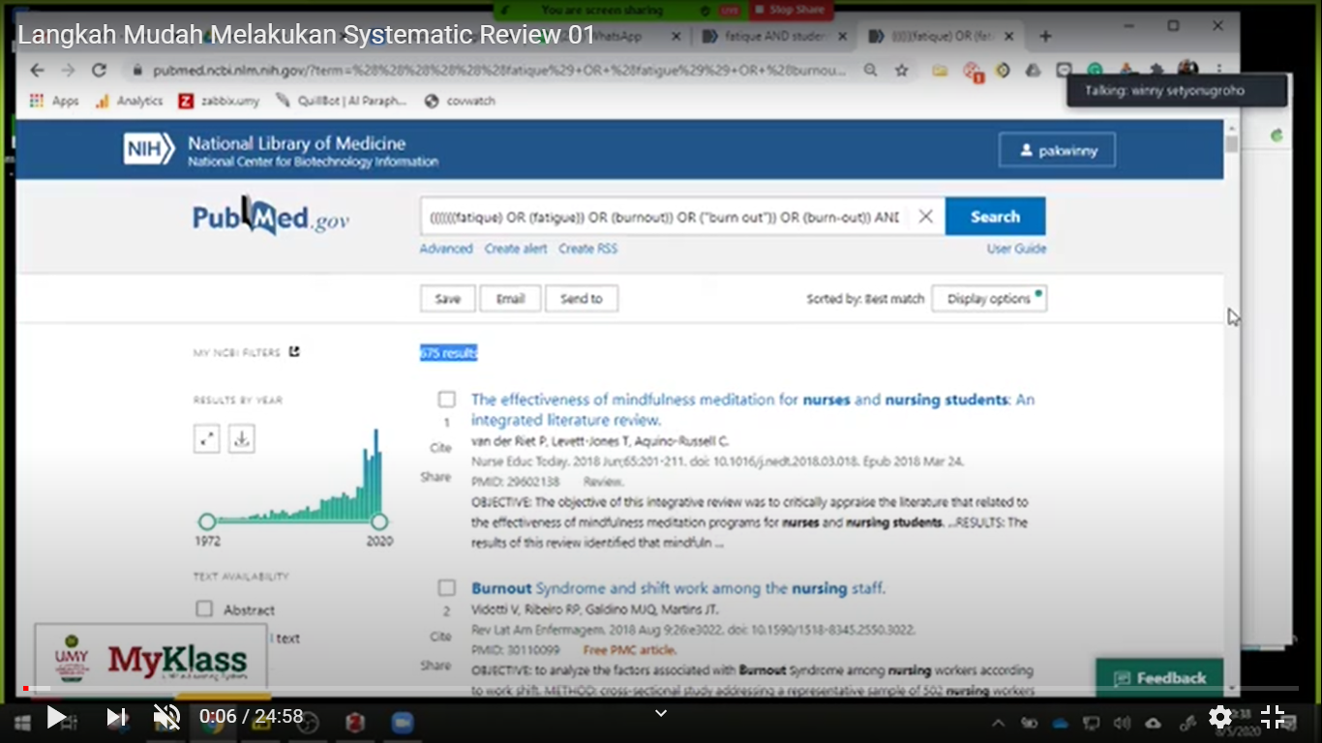
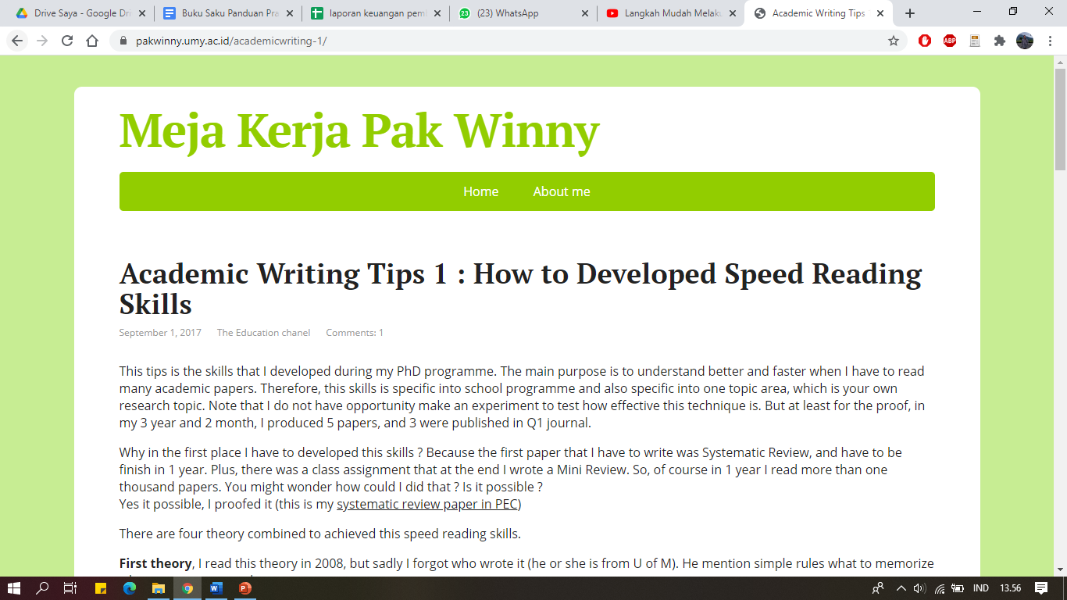
Tidak sampai disitu, jika anda ingin mempublikasikan menjadi sebuah systematic review, seperti yang saya publikasikan disini
https://doi.org/10.1016/j.pec.2015.06.004 (Reliability and validity of OSCE checklists used to assess the communication skills of undergraduate medical students: A systematic review)maka anda harus membuat logbook atau catatan harian sejak proses penggalian ide sampai akhir analisis.
Dengan asumsi ada sudah menyelesaikan rangkaian diatas, sampai ke tahapan keywords yang sudah lengkap. Maka anda perlu cara khusus untuk mengelola bibliography yang anda dapatkan. Berikut adalah videonya
https://www.youtube.com/watch?v=69X8QFhDkCU
Sudah tentu, dalam melakukan penelitian review paper, ada sebuah pekerjaan yang lumayan padat, yaitu membaca. Anda harus memiliki strategi yang tepat dalam membaca, agar dapat menguasai dalam waktu yang singkat. Tips membaca tersebut bisa didapatkan disini
https://pakwinny.umy.ac.id/academicwriting-1/
Langkah 4
Notes:
Bisa di klik di gambar langsung menyambung ke pencarian google chrome jika memiliki oneksi internet

Slide 11
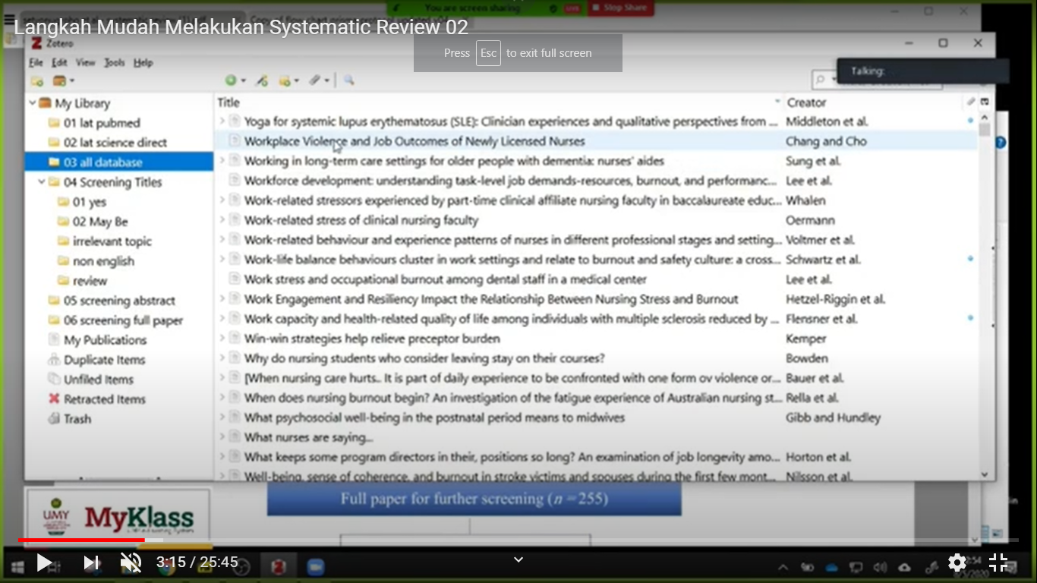
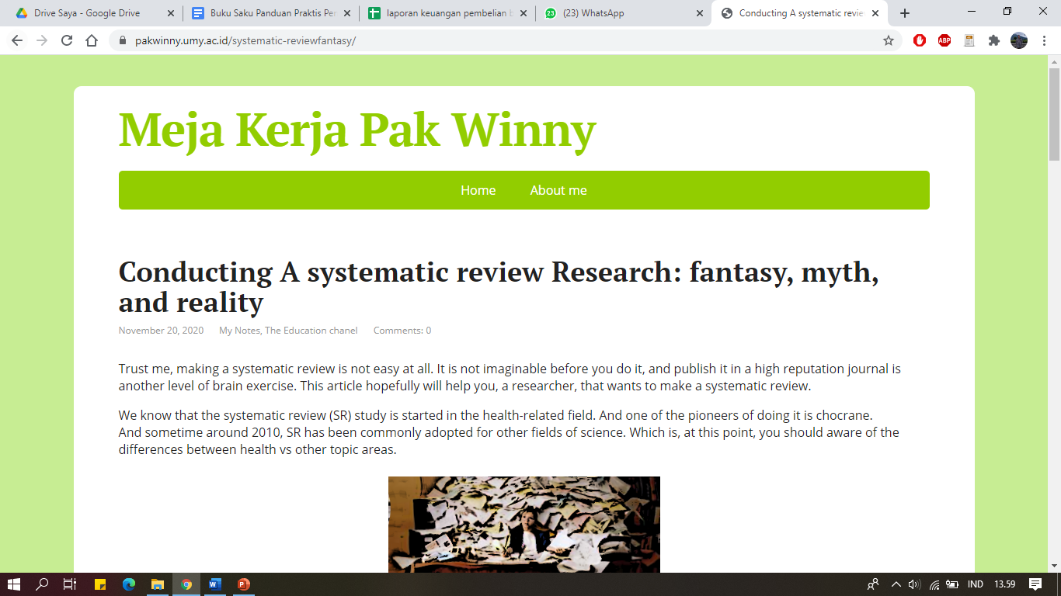
Tahapan filtering papers adalah pekerjaan yang sangat berat dalam sebuah systematic review, pada kenyataannya sering kali kita harus membaca 3-4 kali untuk sebuah paper saja. Tips berikut bisa memudahkan prosesnya, dan sudah saya terapkan ke 3 systematic review lain yang sekarang sedang dalam proses submission.
https://www.youtube.com/watch?v=RnMvsbA8s4E&t=192s
Tentu setelah aktifitas diatas, analisis artikel terpilih menjadi pekerjaan utama untuk menuangkan hasil penelitian kita. Tips sederhana, pilihlah contoh systematic review dari jurnal terpercaya, yang anda sukai atau cocok style nya. Tirulah cara menulisnya, tirulah format penyampaian dan penulisannya. Itu semua adalah tergantung anda penulis, selera.
Dan ada beberapa catatan kecil mengenai pembuatan SR, yang saya temukan dalam beberapa project research SR yang bersinggungan dengan multi disiplin ilmu
https://pakwinny.umy.ac.id/systematic-reviewfantasy/
Langkah 4
Notes:
Bisa di klik di gambar langsung menyambung ke pencarian google chrome jika memiliki oneksi internet

Slide 12
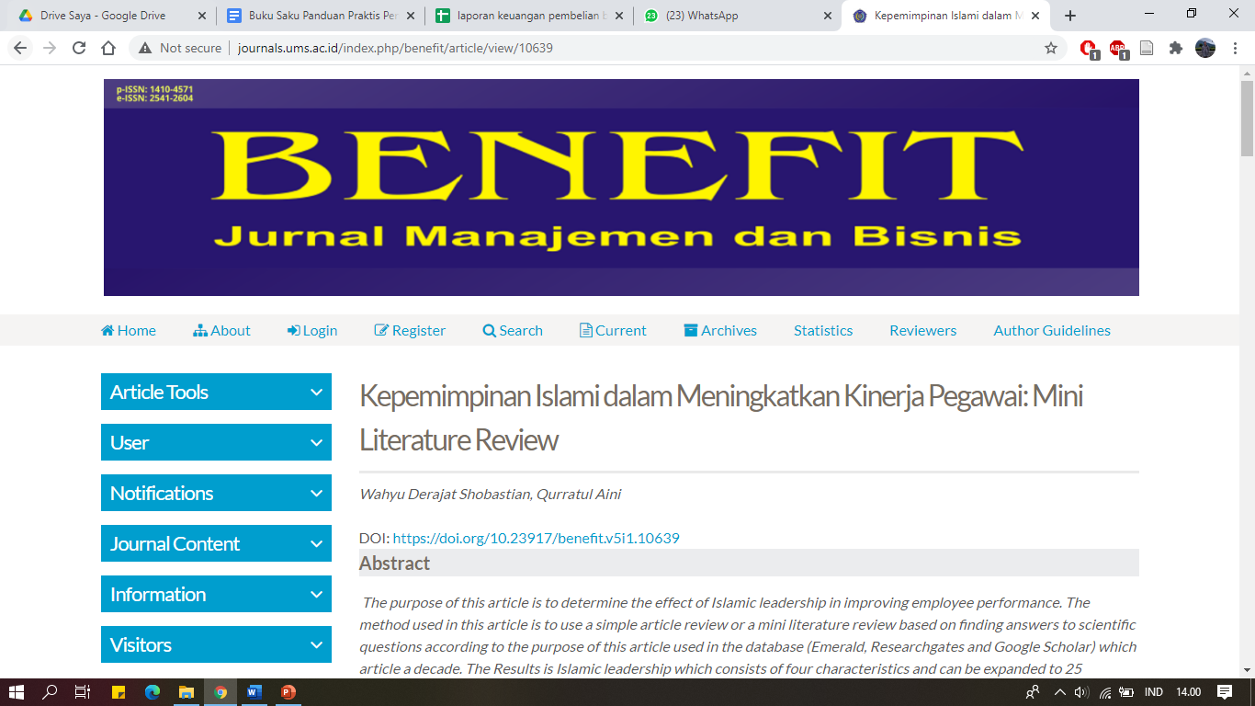
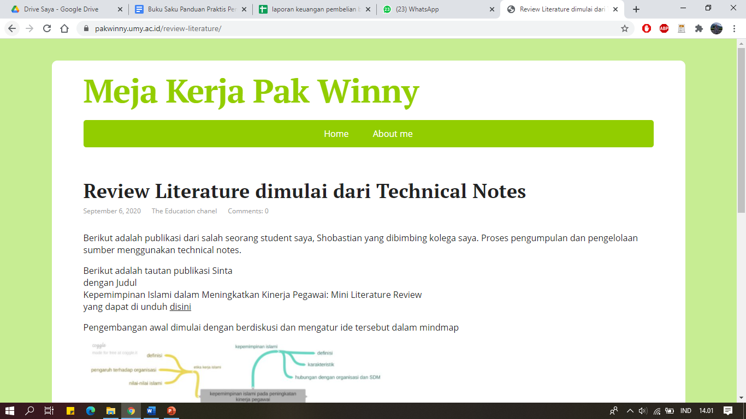
Reporting Literature Review
Salah satu contoh hasil review paper menggunakan metode technical notes
http://journals.ums.ac.id/index.php/benefit/article/view/10639 (Kepemimpinan Islami dalam Meningkatkan Kinerja Pegawai: Mini Literature Review), author adalah student dari prodi MARS UMY
dan penjelasan singkat proses pembuatannya dapat dilihat di
https://pakwinny.umy.ac.id/review-literature/
Langkah 4
Notes:
Bisa di klik di gambar langsung menyambung ke pencarian google chrome jika memiliki oneksi internet

Slide 13
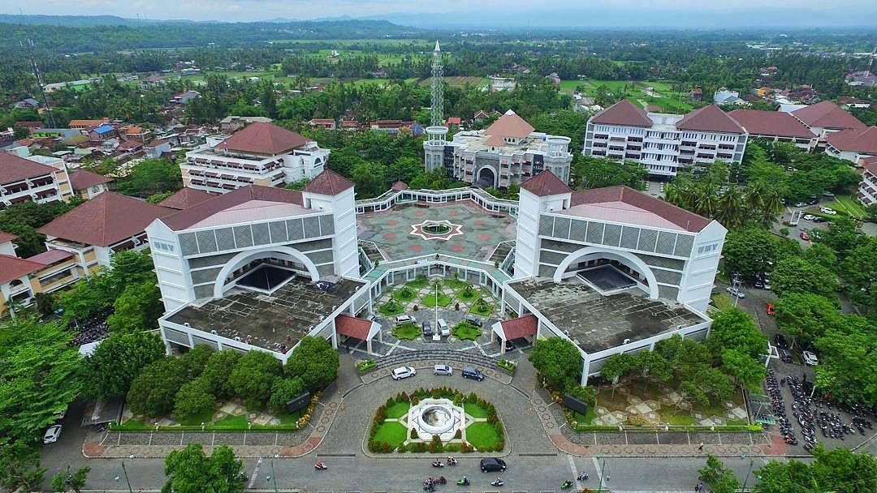
Maturnuwun
Thank You
Master of Hospital Administration
Universitas Muhammadiyah Yogyakarta
2020

Slide 14
Note:
................................

